Slide 1
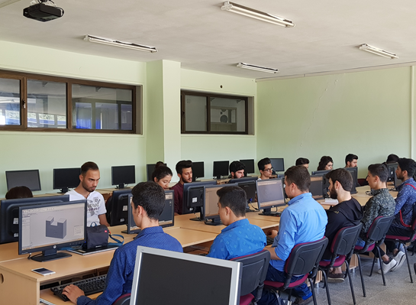

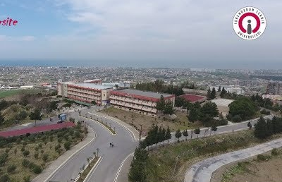
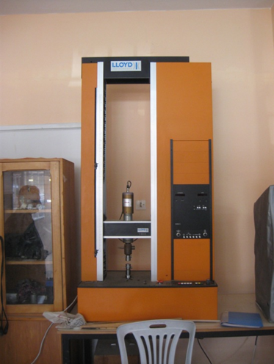
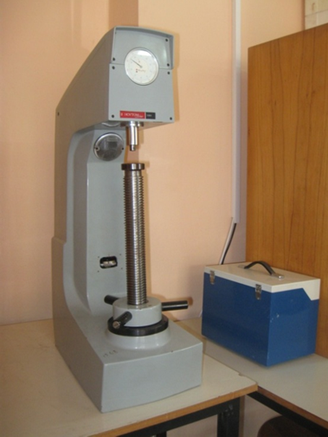
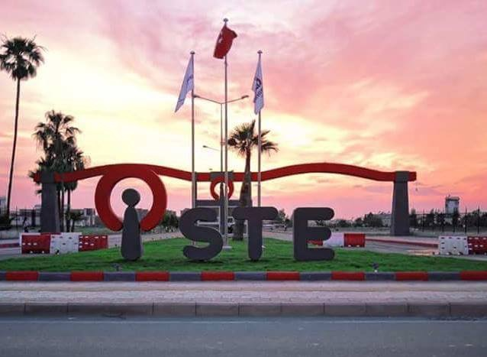
«Metalurji Teknikerliği» nedir?
Bilgisayar Destekli Çizim
Laboratuvarı
İSTE İş Dünyası İle Entegrasyon(İDE)
Belirli kriterleri sağlayan başarılı öğrenciler, iş dünyasına hazırlık amacıyla başlatılan İDE programı kapsamında endüstri eğitimine gönderilmektedir.
METALURJİ PROGRAMI
Labaratuvar İmkanları
Döküm Atölyesi
Metalografi Labaratuvarı
Malzeme ve Isıl İşlem Labaratuvarı
Bilgisayar Destekli Tasarım (AUTOCAD ve SOLİDWORKS) Laboratuvarı
Kaynak Atölyesi (TİG, MİG, MAG, Direnç, Ark ve Oksi-Asetilen Kaynak Makineleri)
Kum Labaratuvarı
Tahribatlı ve Tahribatsız Malzeme Muayene Labaratuvarı
İskenderun Teknik Üniversitesi
İskenderun Meslek Yüksekokulu
Metalurji Programı
31200 İskenderun, HATAY
+90 326 618 2931- 6082
www.iste.edu.tr/imyo
Sertlik Ölçme
Metalurji Teknikerliği; temel fizik prensipleri ve malzeme teknolojilerini kullanarak, mekanik ve mekanik olmayan sistemlerin, bilgisayar destekli çizim, tasarım, analiz, imalat, tahribatlı ve tahribatsız kalite kontrol ile ilgili her türlü çalışmalarını yapan, fiziksel olay ve durumları irdeleyerek problemlere çözümler sunabilen bir meslek dalıdır.
Çekme Cihazı

Slide 2
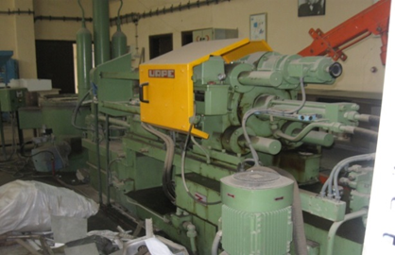
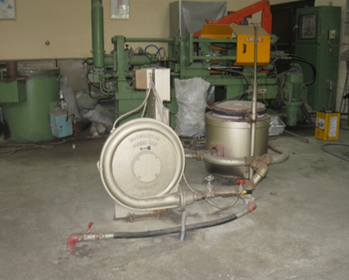
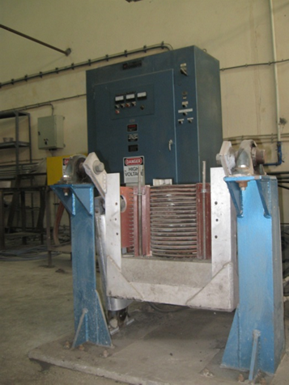
Metalurji Teknikerlerinin Çalışabileceği Sektörler nelerdir?
DGS İle Lisans Programlarına Geçiş
Demir ve Çelik
Dökümhane
Kalite Kontrol
Çelik Konstrüksiyon
Plastik
Cam ve seramik
Kaynak
Metalurji Teknikerinin Çalışma Pozisyonları Nelerdir?
Ar-Ge Teknikeri
Bilgisayarlı Çizim Teknikeri
Planlama Teknikeri
İmalattan sorumlu Tekniker
Kalite kontrol Teknikeri
İşletme Teknikeri
Satın alma Teknikeri
Depo Teknikeri
Döküm Teknikeri
İskenderun Teknik Üniversitesi, İskenderun Meslek Yüksekokulu, Metalurji Programı öğrencileri, Dikey Geçiş Sınavı (DGS) ile üniversitelerin;
Cevher Hazırlama Mühendisliği,
Kimya Mühendisliği,
Kimya Mühendisliği ve Uygulamalı Kimya,
Malzeme Bilimi ve Mühendisliği,
Malzeme Mühendisliği,
Metalurji ve Malzeme Mühendisliği
lisans programlarına geçiş yapabilirler. Ön lisans eğitimi müfredatı Bologna sürecine uygun olarak yenilenmiştir.
Basınçlı döküm
Neden İSTE Metalurji Teknikerliği Programı?
Güçlü, deneyimli ve nitelikli akademik kadro
Güncel ve dünya standartlarında uyumlu müfredat
Üniversitenin şehir içi konumu
Sanayi ile yakın işbirliği
Mezunlar için yüksek iş bulma oranı
İş Dünyası İle Entegrasyon(İDE) sayesinde endüstriye uyum sorununun çözülmesi
Erasmus+ programı ile yurt dışında eğitim görme
Mezuniyet sonrası DGS (Dikey Geçiş Sınavı) ile lisans, yüsek lisans ve sonrasında doktora eğitimi imkanı
Köklü geçmiş, parlak gelecek
Sosyal, kültürel ve kulüp faaliyetleri
Mezuniyet sonrası kolay iş bulma ve aranılır eleman olma
Pota Ocağı
İndüksiyon Ocağı

